Slide 1



Projekt Nachbetreuung – Nachhaltigkeit von Erziehungs- und Bildungsmassnahmen Stiftung Zürcher Kinder- und Jugendheime Beatrice Knecht Krüger, Projektleiterin Gomera Gérard, stv. Projektleiterin FICE Schweiz GV vom 9. Dezember 2016

Slide 2
Was will das Projekt?
Jungen Menschen – Care Leaver – nach Austritt aus einer Institution der Stiftung zkj Unterstützung anbieten
freiwillig
kostenlos
zur
Sicherung der Nachhaltigkeit der erzielten Fortschritte
Erweiterung der Kompetenzen
Prävention von Fehlentwicklungen

Slide 3


Laufzeit
2013 - 2018
Trägerschaft
Die Stiftung Zürcher Kinder- und Jugendheime (zkj) ist der grösste gemeinnützige Träger von pädagogischen Angeboten für Kinder und Jugendliche in der deutschsprachigen Schweiz mit 21 Einrichtungen und 538 Plätzen (exkl. Kleinkind- und Familienangebote).
Förderstiftungen

Slide 4
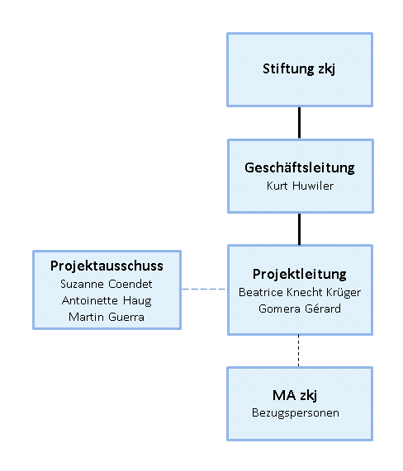
Projektstruktur
Involvierte Institutionen:
Schulheime/Sonderschule/Brückenangebot
Heimgarten
Aathal
Redlikon
Intermezzo
Vert.igo
Jugendheime (ohne BEO / Timeout Plätze)
Burghof
Gfellergut
Wohnheime
Altenhof, Obstgarten , WG Sternen
Fennergut, Neumünsterallee, Dialogweg
Heizenholz
Notes:
Projektleitung 100%
Bezugspersonen wichtige Ressource und Eigenleistung der zkj

Slide 5
Zielgruppe
Jugendliche und junge Erwachsene
Austritt ab Juli 2011
Platzierung länger als 6 Monate
obligatorische Schulzeit abgeschlossen
absolvieren Ausbildung, haben Arbeit oder sind auf der Suche nach Ausbildung/Arbeit
verfügen über keine professionelle Unterstützung im psychosozialen Bereich

Slide 6
Ziel
Den Projektteilnehmenden gelingt die Bewältigung der Anforderungen in den Bereichen:
Ausbildung und Arbeit
Wohnen
Finanzen
Gesundheit (körperlich/psychisch)
Sozialkontakte
Freizeit

Slide 7
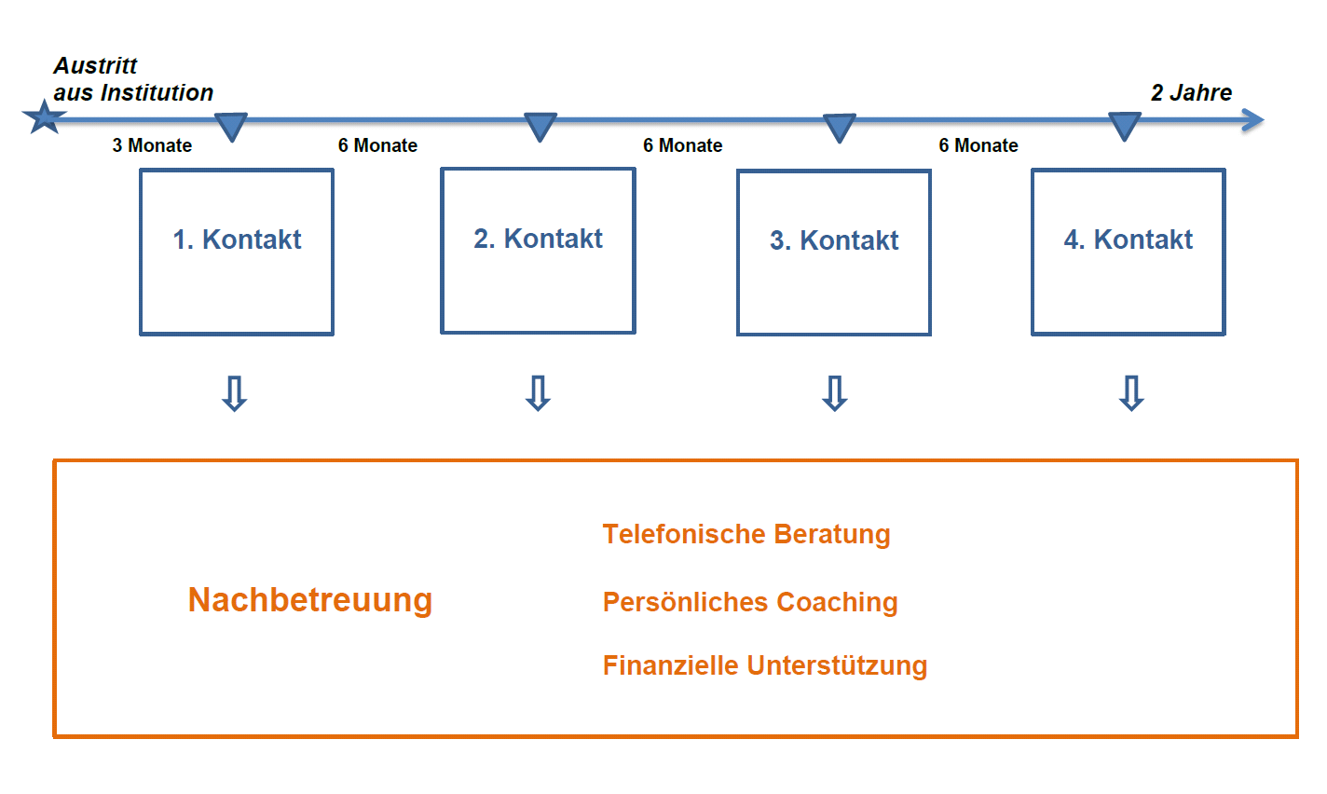
Projektdesign

Slide 8
Zahlen 1. Juli 2011 - 31. Oktober 2016
923 Austritte (über 14-Jährige aus den involvierten Institutionen)
493 entsprechen nicht den Projektkriterien
430 Projektteilnehmende
60% männlich, 40% weiblich
im Schnitt 18.6 Jahre alt bei Austritt
waren im Schnitt 2.1 Jahre platziert
Situation bei Austritt
72% wohnen bei Familie/Elternteil
23% wohnen selbständig (5% k.A.)
49% sind noch im Ausbildungsprozess
31% in Such- oder Umbruchphase
15% Ausbildung abgeschlossen
4% sind erwerbstätig (1% k.A.)

Slide 9
Nachbetreuung
Stichtag 31.10.2016
64 Nachbetreuungen (30m/34w), 396 Termine
Jeder 7. Projektteilnehmende nimmt Angebot in Anspruch (bzw. jeder 3. erfolgreich Kontaktierte)
4 Projektteilnehmende nahmen Angebot wiederholt in Anspruch
Beginn der Nachbetreuung: 48% bei Austritt, 52% nach Kontaktaufnahme
Alter im Schnitt: 19.4 Jahre
davon 47 Nachbetreuungen abgeschlossen
80% benötigen max. 6 Termine
55 % innert 6 Monaten beendet, 77% innert 1 Jahr
97% sind mehrheitlich oder sehr zufrieden mit der Nachbetreuung
bei 53% läuft es rund, 23% beenden trotz Schwierigkeiten, 23% k.A.

Slide 10
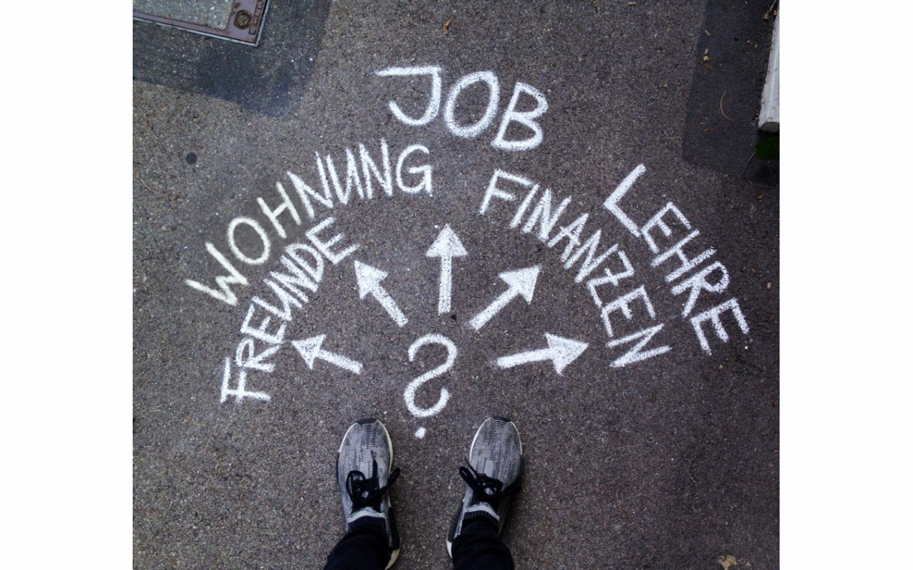
Nachbetreuung
Hauptthemen: Ausbildung/Arbeit, Finanzen, Wohnen
Kurzinterventionen: konkrete Tipps, Hilfestellungen, Vermittlung
Begleitungen: Coaching, Motivation, emotionaler Halt, Beziehung

Slide 11
Feedback zu den Nachbetreuungen
"Du (Coach) kennst mich einfach gut und ich wusste dass ich meine offenen Fragen unkompliziert mit dir klären kann. Das Projekt Nachbetreuung finde ich übrigens eine super Sache. Ich denke, nur schon zu wissen, dass es diese Möglichkeit gibt, kann vieles vereinfachen." (Frau, 22)
"Weil du mich immer versucht hast zu motivieren und ich nicht vergessen gegangen bin." (Mann, 17)
"Weil ich mich sonst an niemanden wenden kann, der mir Unterstützung bietet." (Mann, 19)
"Sie (Coach) ging gut auf meine Bedürfnisse ein, sie kennt mich schon lange, dadurch haben sich viele Themen ergeben und ich musste ihr auch nicht alles erklären. Ich vertraue ihr." (Frau, 18)
"Ich weiss, dass ich mich jederzeit bei euch melden kann." (Frau, 20)
"Ich war sehr zufrieden, aber ich denke, ich benötige das heute nicht mehr :-). Weil ich jetzt langsam aber immer mehr vollständig auf eigenen Füssen stehen will." (Frau, 19)

Slide 12
Ausblick
Aufbau eines Netzwerks für Care Leaver
Implementierung des Angebots in die zkj
Vernetzung und Öffentlichkeitsarbeit
Multiplizierung des Nachbetreuungsmodells (Drosos Stiftung)
"Wenn du austrittst und keinen hast, der dich unterstützt, dann brauchst du eine Sicherheit. Du bist draussen und die ganze Welt steht vor dir." (Mann, 20)

Slide 13

Herzlichen Dank!
Fragen?

